Slide 1
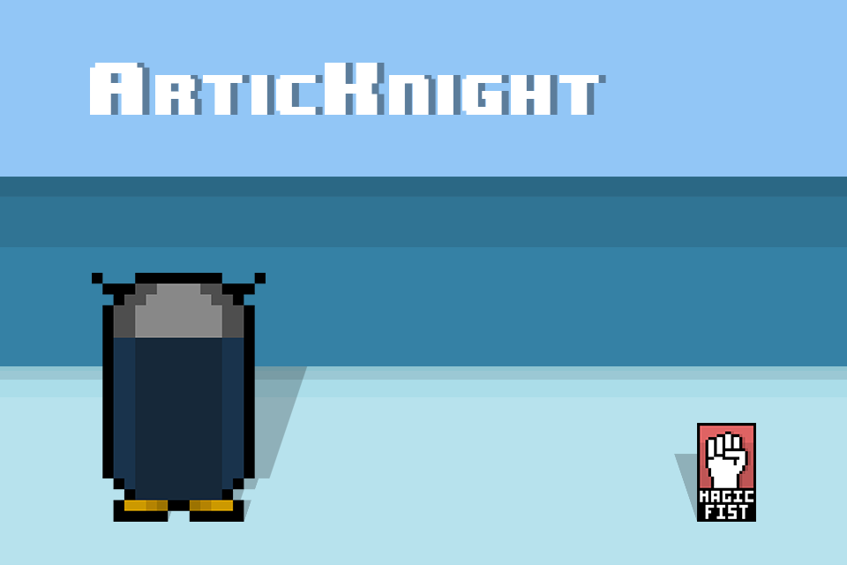
Maxime Wisniewski
Yann Le Vaguerès
ISN 2016 / 2017

Slide 2
Sommaire
Enjeux et inspiration du projet
Outils informatiques utilisés
Répartition initiale des tâches
Règles du jeu
Les différentes étapes du programme
Problèmes rencontrés
Programme
Conclusion

Slide 3

1. Enjeux et inspiration du projet
Notre projet a pour but de réaliser un jeu de combat retro proposant un joueur se déplaçant en deux dimensions pour tuer des ennemis et faire un maximum de tués jusqu’à ce qu’il meurt.
Nous avons délaissé le sérieux pour le scénario. C’est l’histoire d’un pingouin en quête de vengeance. Toute sa tribu a été décimée par des poulets révolutionnaires communistes dirigés par le général Chicken Guevara appelé le « Che ». Il décide alors de se venger en allant dans leur base et tuer un maximum d’ennemi jusqu’à la mort.

Slide 4


2. Outils informatiques utilisés
Python 3.5.2
Nous avons choisi le langage utilisé en classe au cours de l’année, nous l’avons choisi car nous le connaissions le mieux et pouvions facilement réutiliser les fonctionnalités vues en cours.
Pygame 1.9.3
Pygame est un module graphique pour python qui permet de faire des affichages graphiques complexes.

Slide 5
3. Répartition initiale des tâches
Nous avons réalisé chacunes des solutions ensemble afin de maximiser la création et la compréhension du code.
Le but étant de comprendre comment fonctionne tout le jeu et comment refaire des « principes fondamentaux ».

Slide 6
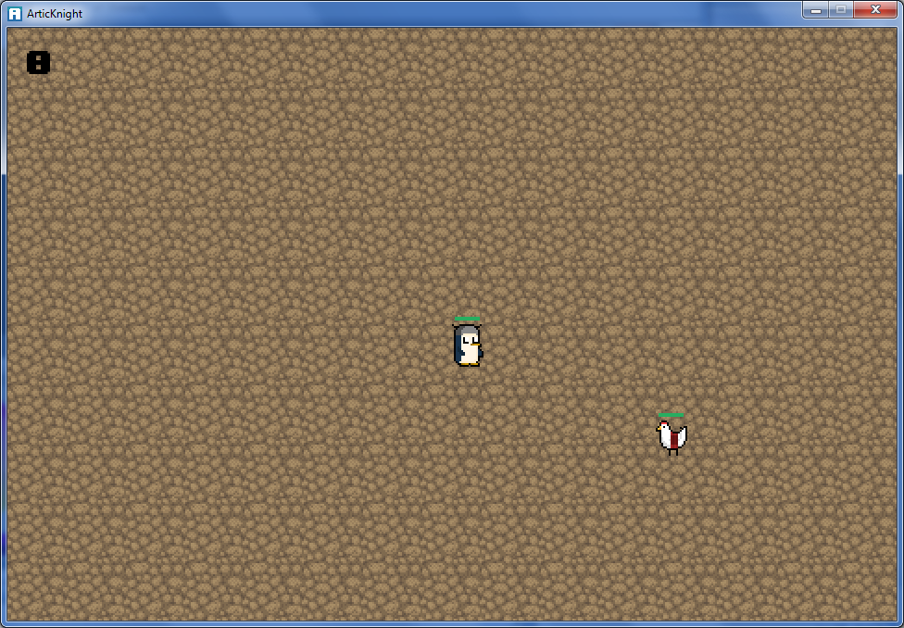
4. Règles du jeu

Slide 7
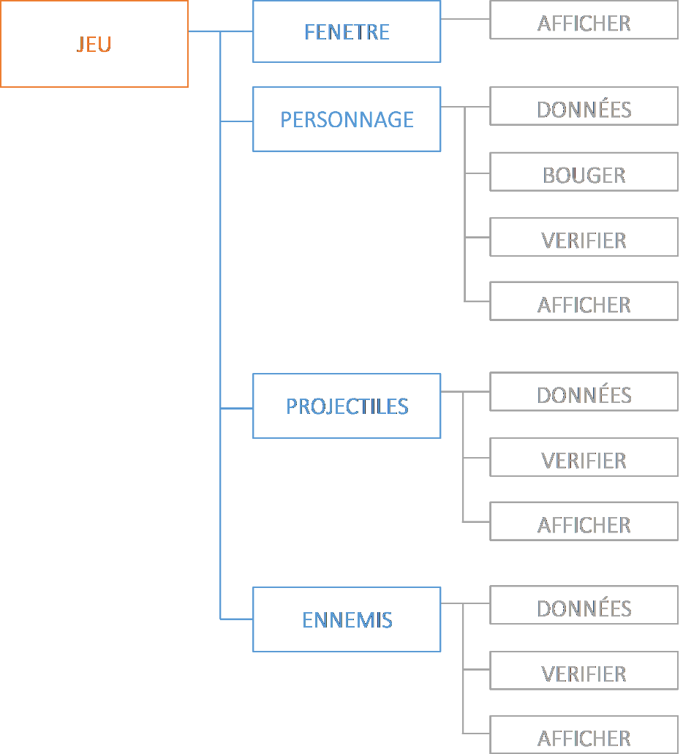
5. Les différentes étapes du programme
Nous avons mis en place tous les systèmes de fonctionnement du jeu avec ses règles logiques avec de la programmation orientée objet POO :
« La programmation orientée objet est un modèle de langage de programmation qui s'articule autour d'objets et de données. »
Nous avons ainsi pu repartir les différents programmes qui permettront d’arriver au résultat final.

Slide 8
6. Problèmes rencontrés
Les problèmes rencontrés sont plus des bugs dus aux règles que nous avons fixés et au respect des règles que l’on veut imposer: il faut savoir exactement les conditions et comment les traduire en langage de programmation.

Slide 9
6. Problèmes rencontrés
Bug du suivi
Poulet
Poulet
Poulet
Poulet
Poulet
Perso
Perso
Perso
Perso
Perso
Poulet
Perso
Poulet
Perso
Poulet
Perso
Poulet
Perso
Poulet
Perso
Solution :
Si la distance entre le poulet et le personnage est inférieur ou égal à la vitesse, alors le poulet possèdera la même position que le personnage.

Slide 10
6. Problèmes rencontrés
Bug des listes
Ex: Liste pour un poulet :
[type, x, y, direction, vie]
Afin de faciliter le stockage des données, nous utilisons une liste avec des listes à l’intérieur. A chaque modification du modèle de liste, les rangs se décalent et peuvent provoquer des bugs dans le jeu.
Solution :
Programmer un poulet dans un objet. Plus clair et plus simple à la lecture des données.

Slide 11

6. Problèmes rencontrés
Bug du projectile
10px
Solution :
Il faut faire 10 calculs pour savoir si le projectile est passé à travers le poulet

Slide 12
7. Programme
Répartition des taches dans différents fichiers:
/chicken_bomb # Sprites du poulet
/font # Polices d’écriture
/res # Images nécessaires
classes.py # Classes et les fonctions
gameloop.py # Écran de jeu
gameover.py # Écran de Game Over
jeu.py # boucle infinie
startmenu.py # Écran de démarrage

Slide 13
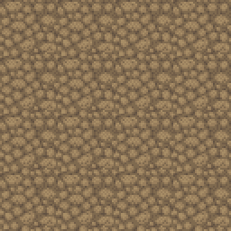
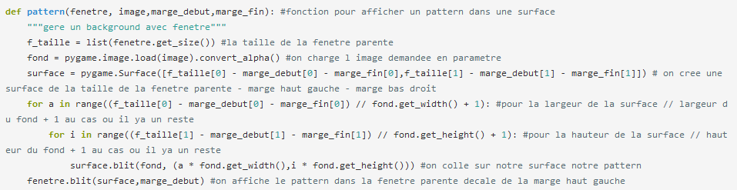
7. Programme
Terrain

Slide 14
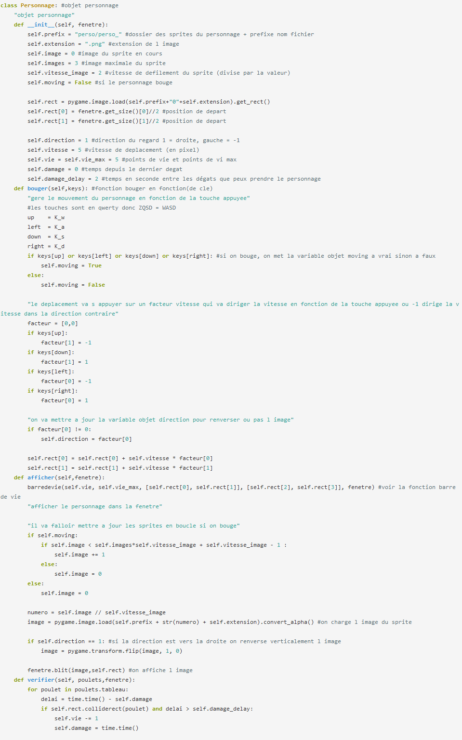
7. Programme
Personnage

Slide 15
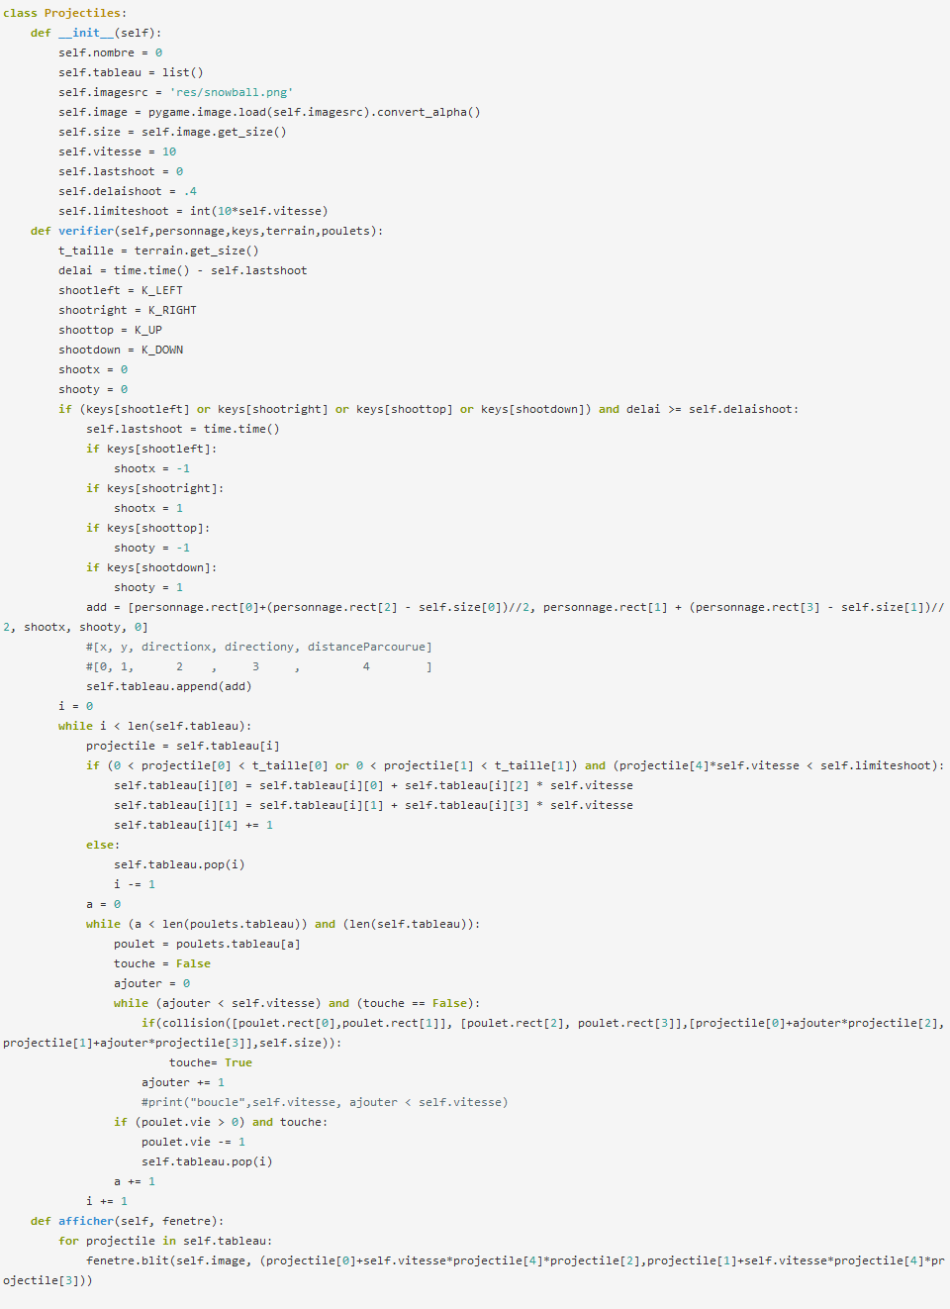
7. Programme
Projectile

Slide 16
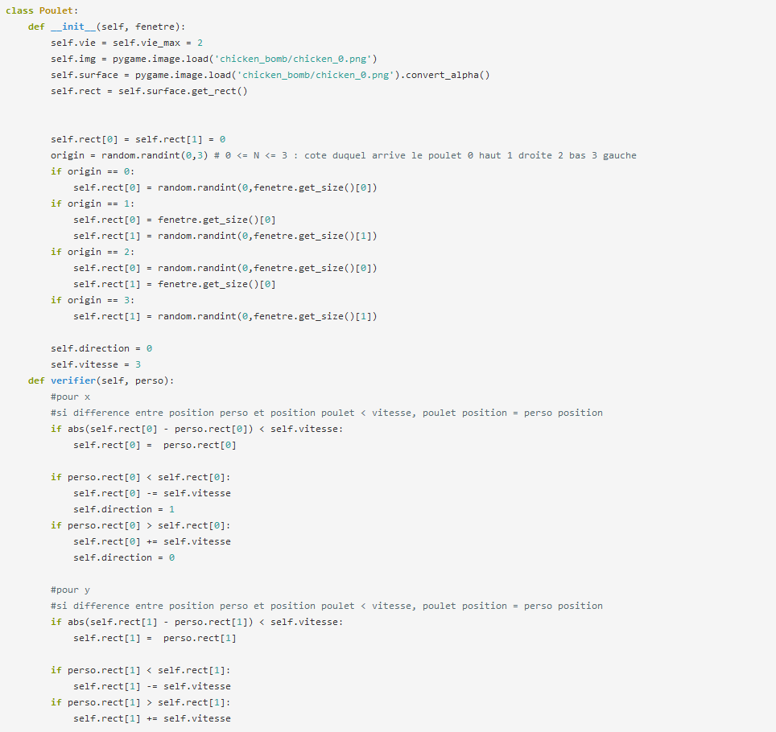

7. Programme
Poulet

Slide 17
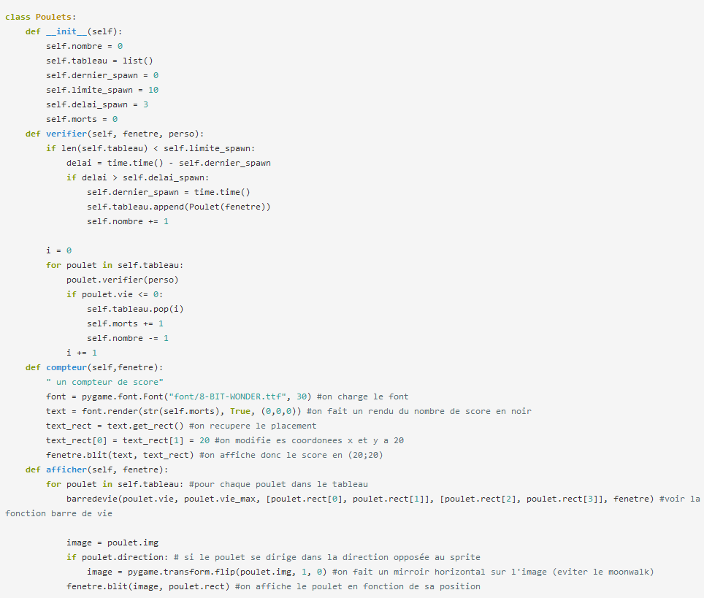
7. Programme
Poulets

Slide 18
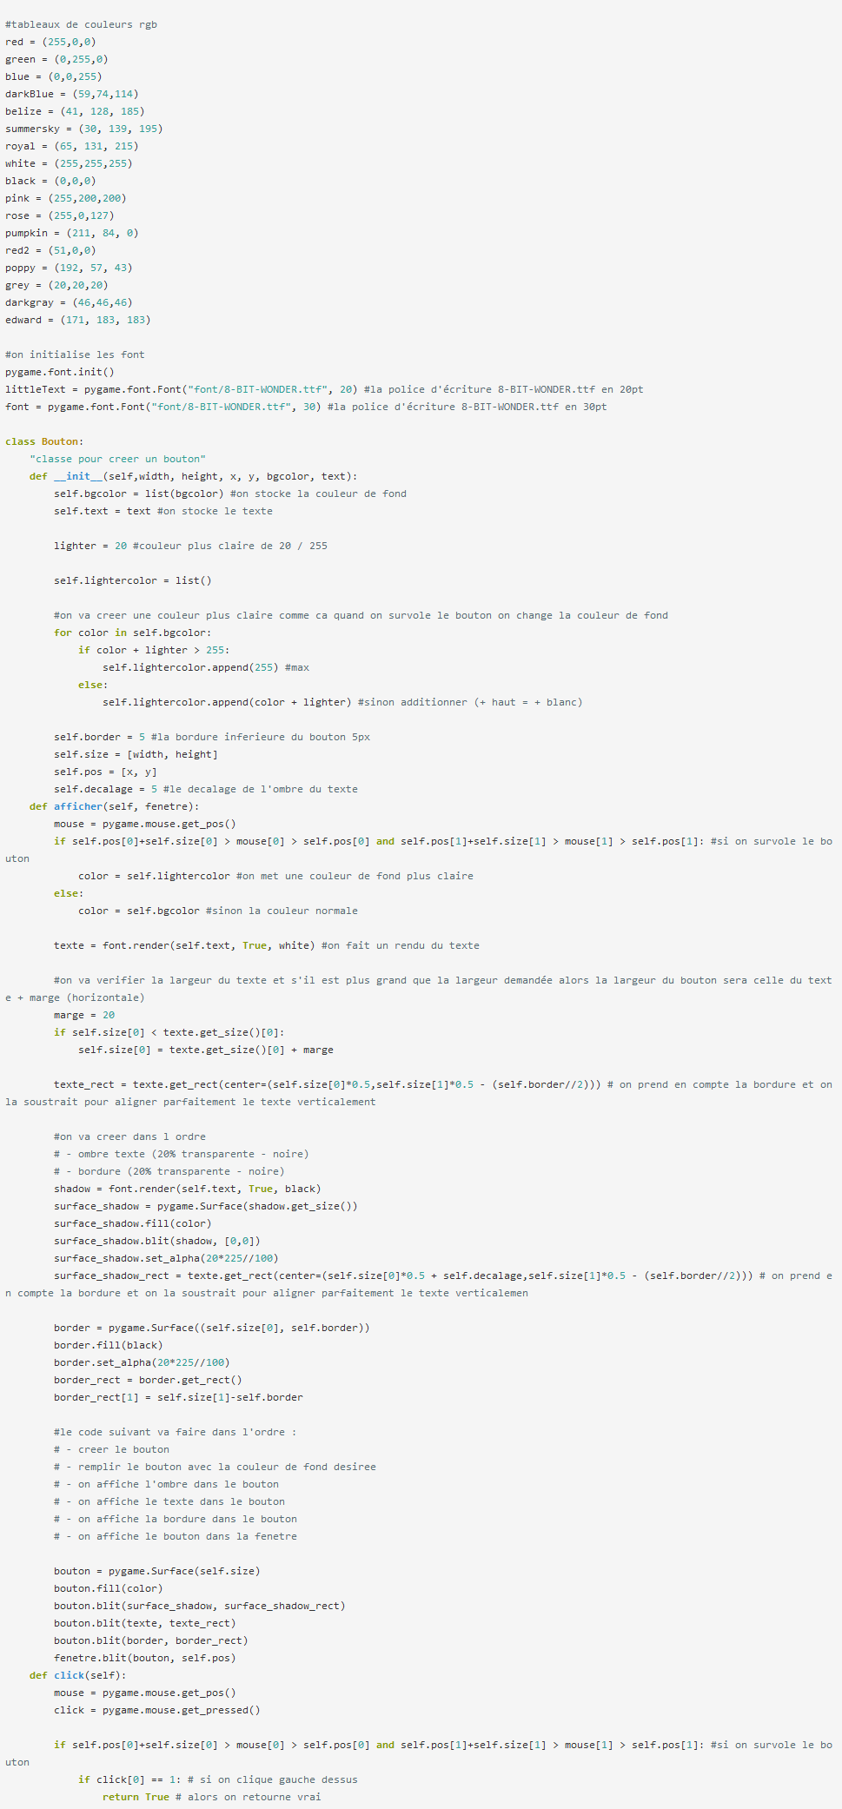
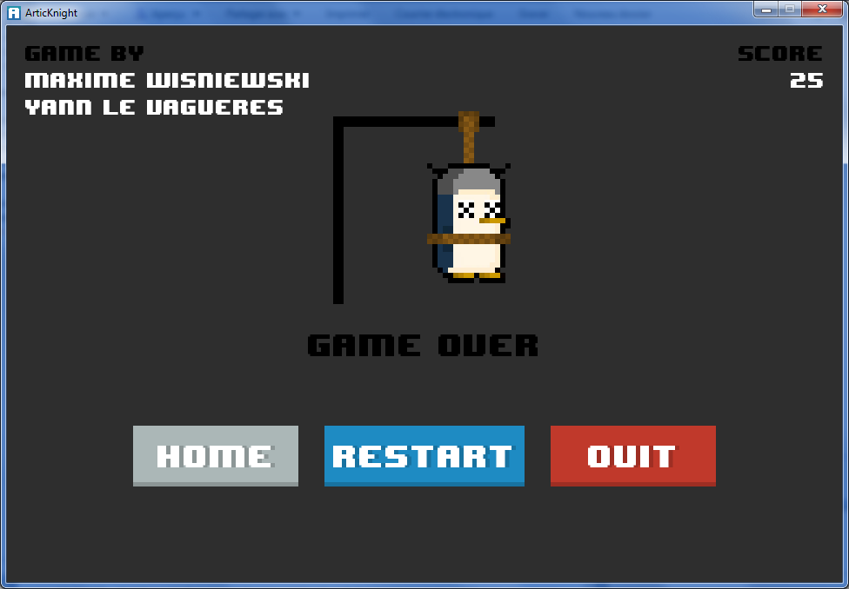
7. Programme
Bouton

Slide 19
8. Conclusion
Expérience unique
Mise en application des cours
Application réelle des cours pour une réalisation
Application visuelle de python

Slide 20


